Slide 1
输入寄存器
控制器
数据总线
数据寄存器1
数据寄存器2
算术逻辑单元
输出寄存器

Slide 2
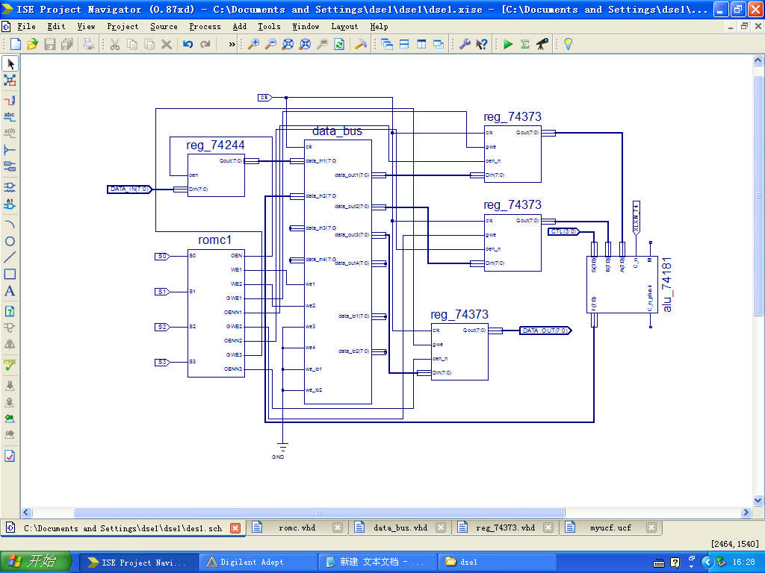
S0
reg_74373
data_bus
clk
Qout(7:0)
reg_74244
clk
gwe
Qout(7:0)
data_in1(7:0)
oen_n
oen
data_out1(7:0)
Din(7:0)
DATA_IN(7:0)
Din(7:0)
data_in2(7:0)
data_out2(7:0)
reg_74373
data_in3(7:0)
data_out3(7:0)
clk
Qout(7:0)
romc
gwe
CTL(7:0)
S0
S0
OEN
data_in4(7:0)
oen_n
alu_74181
WE1
data_out4(7:0)
Din(7:0)
M
C_n_plus4
WE2
we1
C_n
S1
S1
GWE1
we2
A(7:0)
OENN1
data_io1(7:0)
reg_74373
B(7:0)
S2
S2
GWE2
we3
clk
Qout(7:0)
DATA_OUT(7:0)
S(7:0)
F(7:0)
OENN2
we4
data_io2(7:0)
gwe
S3
S3
GWE3
we_io1
oen_n
OENN3
Din(7:0)
we_io2
GND

Slide 3
reg_74373
data_bus
clk
Qout(7:0)
reg_74244
clk
gwe
alu_74181
Qout(7:0)
data_in1(7:0)
oen_n
M
C_n_plus4
oen
data_out1(7:0)
Din(7:0)
C_n
Din(7:0)
data_in2(7:0)
A(7:0)
data_out2(7:0)
B(7:0)
data_in3(7:0)
data_out3(7:0)
S(7:0)
F(7:0)
romc
S0
OEN
data_in4(7:0)
data_out4(7:0)
WE1
we1
S1
WE2
GWE1
we2
OENN1
we3
data_io1(7:0)
S2
GWE2
OENN2
we4
data_io2(7:0)
S3
GWE3
we_io1
OENN3
we_io2

Slide 4
S0
reg_74373
data_bus
clk
Qout(7:0)
reg_74244
clk
gwe
Qout(7:0)
data_in1(7:0)
oen_n
oen
data_out1(7:0)
Din(7:0)
DATA_IN(7:0)
Din(7:0)
data_in2(7:0)
data_out2(7:0)
reg_74373
data_in3(7:0)
data_out3(7:0)
clk
Qout(7:0)
romc
gwe
CTL(7:0)
S0
S0
OEN
data_in4(7:0)
oen_n
alu_74181
WE1
data_out4(7:0)
Din(7:0)
M
C_n_plus4
WE2
we1
C_n
S1
S1
GWE1
we2
A(7:0)
OENN1
data_io1(7:0)
reg_74373
B(7:0)
S2
S2
GWE2
we3
clk
Qout(7:0)
DATA_OUT(7:0)
S(7:0)
F(7:0)
OENN2
we4
data_io2(7:0)
gwe
S3
S3
GWE3
we_io1
oen_n
OENN3
Din(7:0)
we_io2
GND

